Slide 1
Profiemiddag.
De natuurwetenschappelijke methode.
Vraagstelling.
Hypothese (antwoord op de vraag)
Wat gaan we doen?
Lijst van benodigdheden
Resultaat
Conclusie
Discussie (Wat ging er fout? Klopt resultaat met je hypothese etc.)

Slide 2
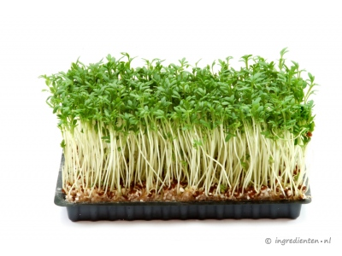
Profiemiddag.
Vraagstelling.
Hypothese (antwoord op de vraag)
Wat gaan we doen?
Lijst van benodigdheden
Resultaat
Conclusie
Discussie (Wat ging er fout? Klopt resultaat met je hypothese etc.).
Opdracht:
Zet een proef in volgens de natuurwetenschappelijke methode waarbij je onderzoekt wat de lengte (in mm) is van stengels van tuinkers die in het licht en in het donker zijn ontkiemd. Kijk over één week naar het resultaat.
De benodigdheden zijn: plastic bekers, 25 zaden per beker, watten, water, Stift en donkere kamer.
Begin eerst met het schrijven van een werkplan voordat je de materialen op haalt (punt 1 t/m 4 van de natuurwetenschappelijke methode). Zet dan de proef in.

